Slide 1



게임 기술서
Team HotSix

Slide 2

목차
팀 소개
게임 개요
게임 내 기능
개발 포인트
발전 방향성
게임 설명
스토리
제작 의도
학습 효과
튜토리얼
스테이지
프로필
덱 편집
전투
엔딩
잘생긴 김효빈
유니티
추가 콘텐츠
학습 효과 개선

Slide 3

팀 소개
기획
게임 요소 설정 및 기획
개발
유니티를 통한 게임 개발
아트
게임 컨셉 및 UI 그래픽 디자인
김동민
게임 전반적 시스템 및 유닛 기획
게임 전체 아트 조율 및 기획
민정우
게임 내 유닛 및 덱 시스템 개발
게임 내 전투 시스템 개발
김신우
프로 애니메이터
픽사 입사 예정
김효빈
게임 UI 디자인
게임 사운드 디자인
홍진호
홍진호
이지원
신

Slide 4
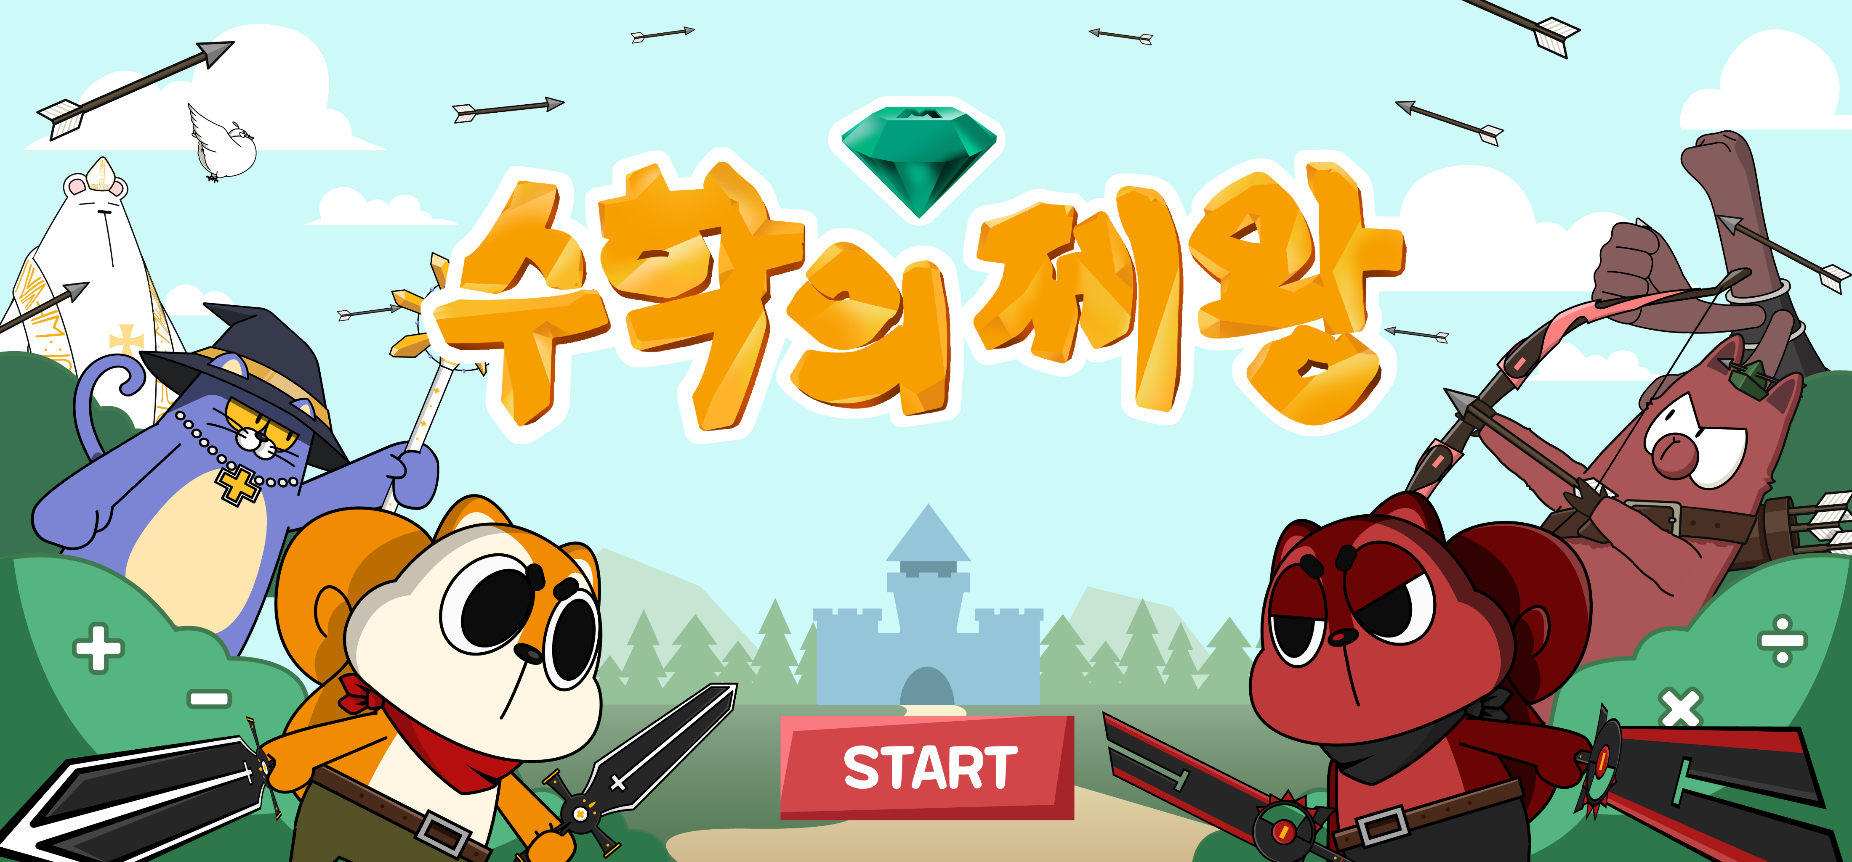
게임 설명
제목 : 수학의 제왕
장르 : 디펜스
플랫폼 : 안드로이드
타겟 : 김효빈

Slide 5

스토리
옛날 옛적 호랑이가 담배피고 여우가 재주넘던 시절에 머시기 머시기

Slide 6
기획 의도
3000 받아서 등록금 내려고

Slide 7
기획 의도
디펜스 게임 – 플레이어가 유닛을 소환해 본진을 방어하고 적을 이기는 게임
구성 - 본진 / 유닛 / 마법 / 덱
-이에 대한 설명 : 디펜스 게임의 이런 요소가 수학 문제를 풀어
학습 효과를 증진시키는 좋은 플랫폼이 될 수 있다는 생각을 하였다
게임 특성상 필연적으로 적이 필요한데
이에 대해 폭력성을 최소화 하였음 - 사망, 피격 모션 순화 및 제거

Slide 8



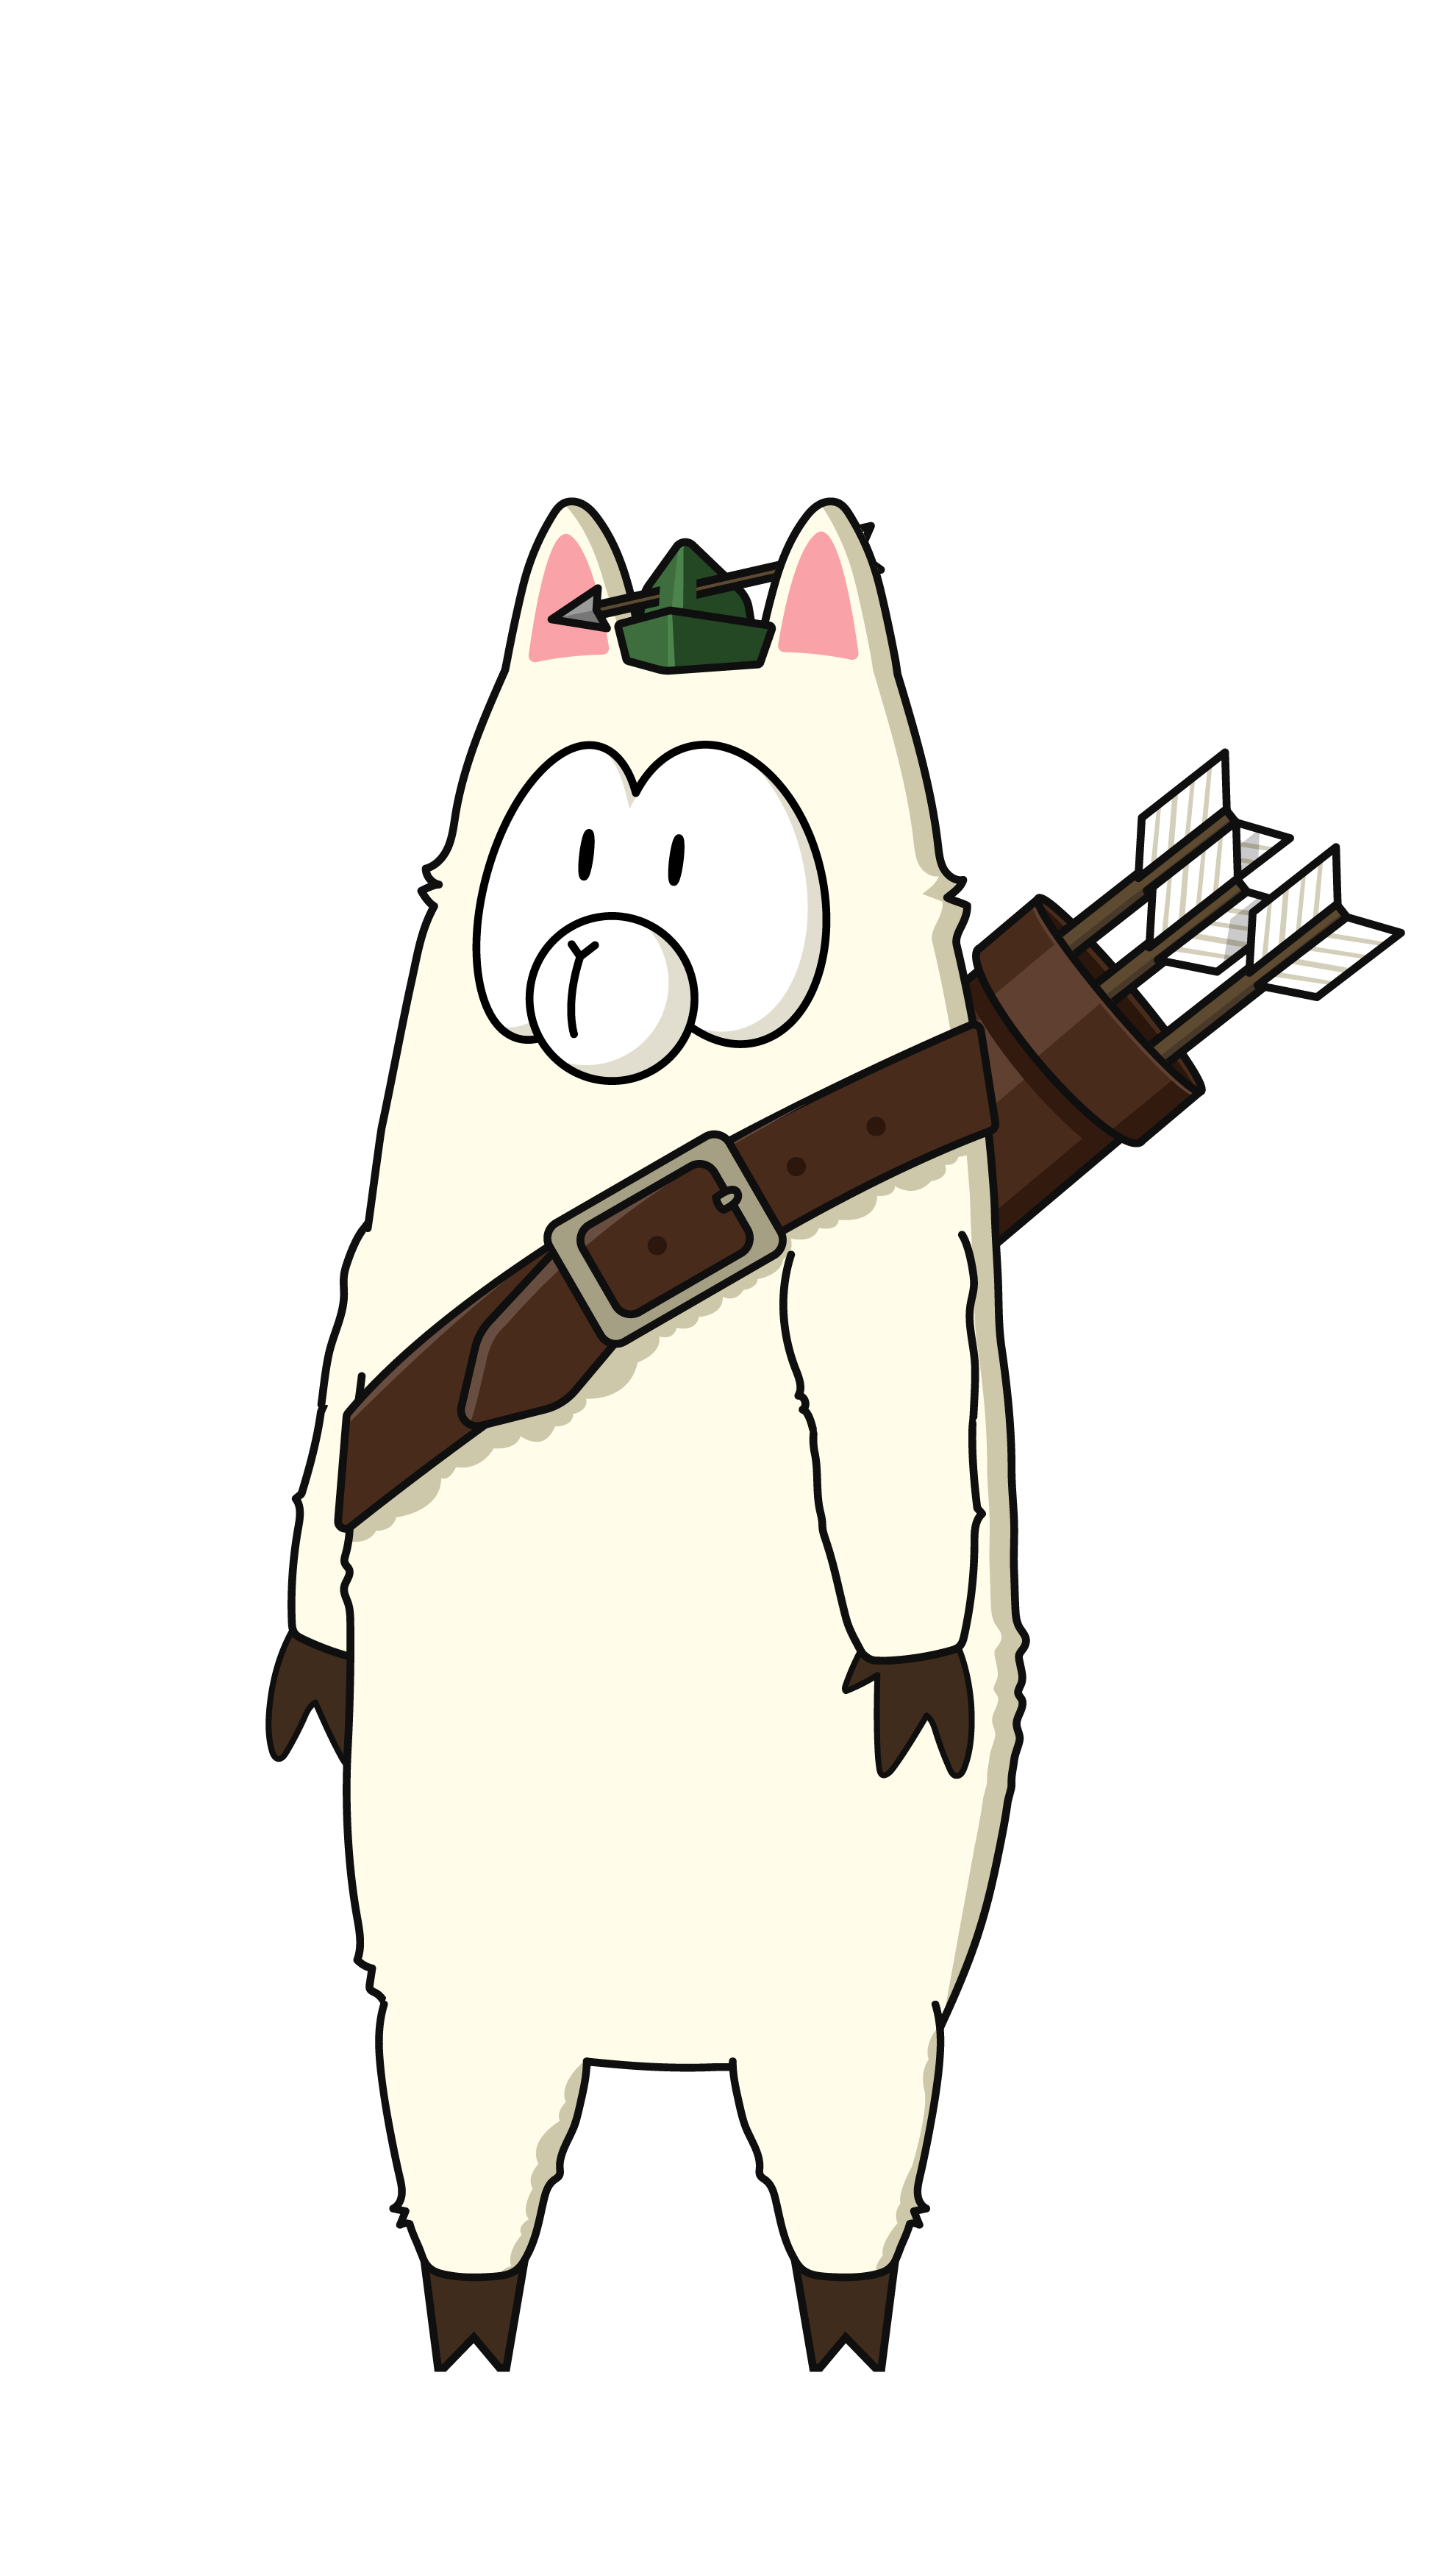

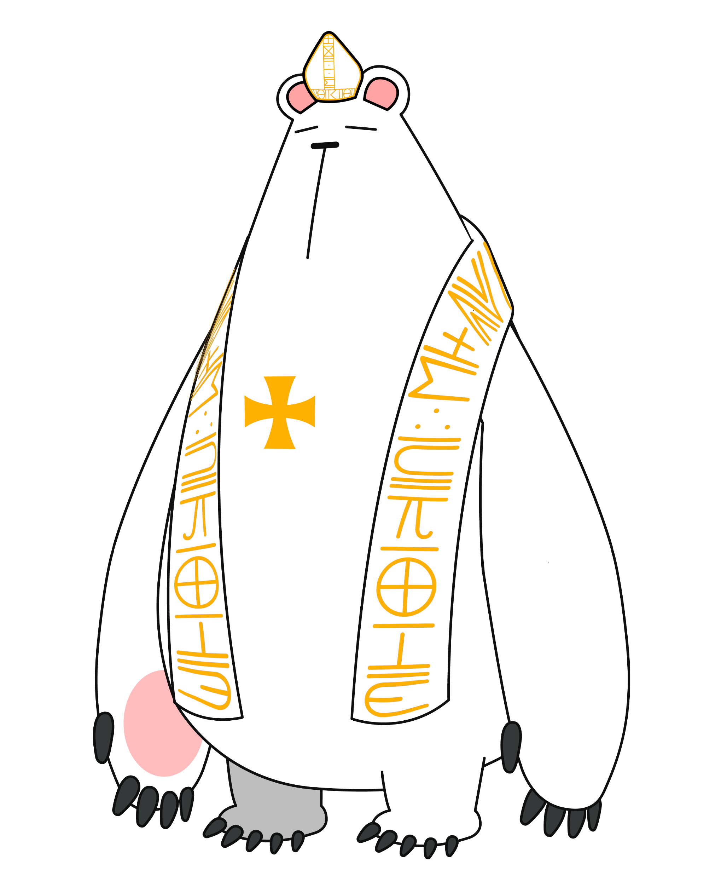


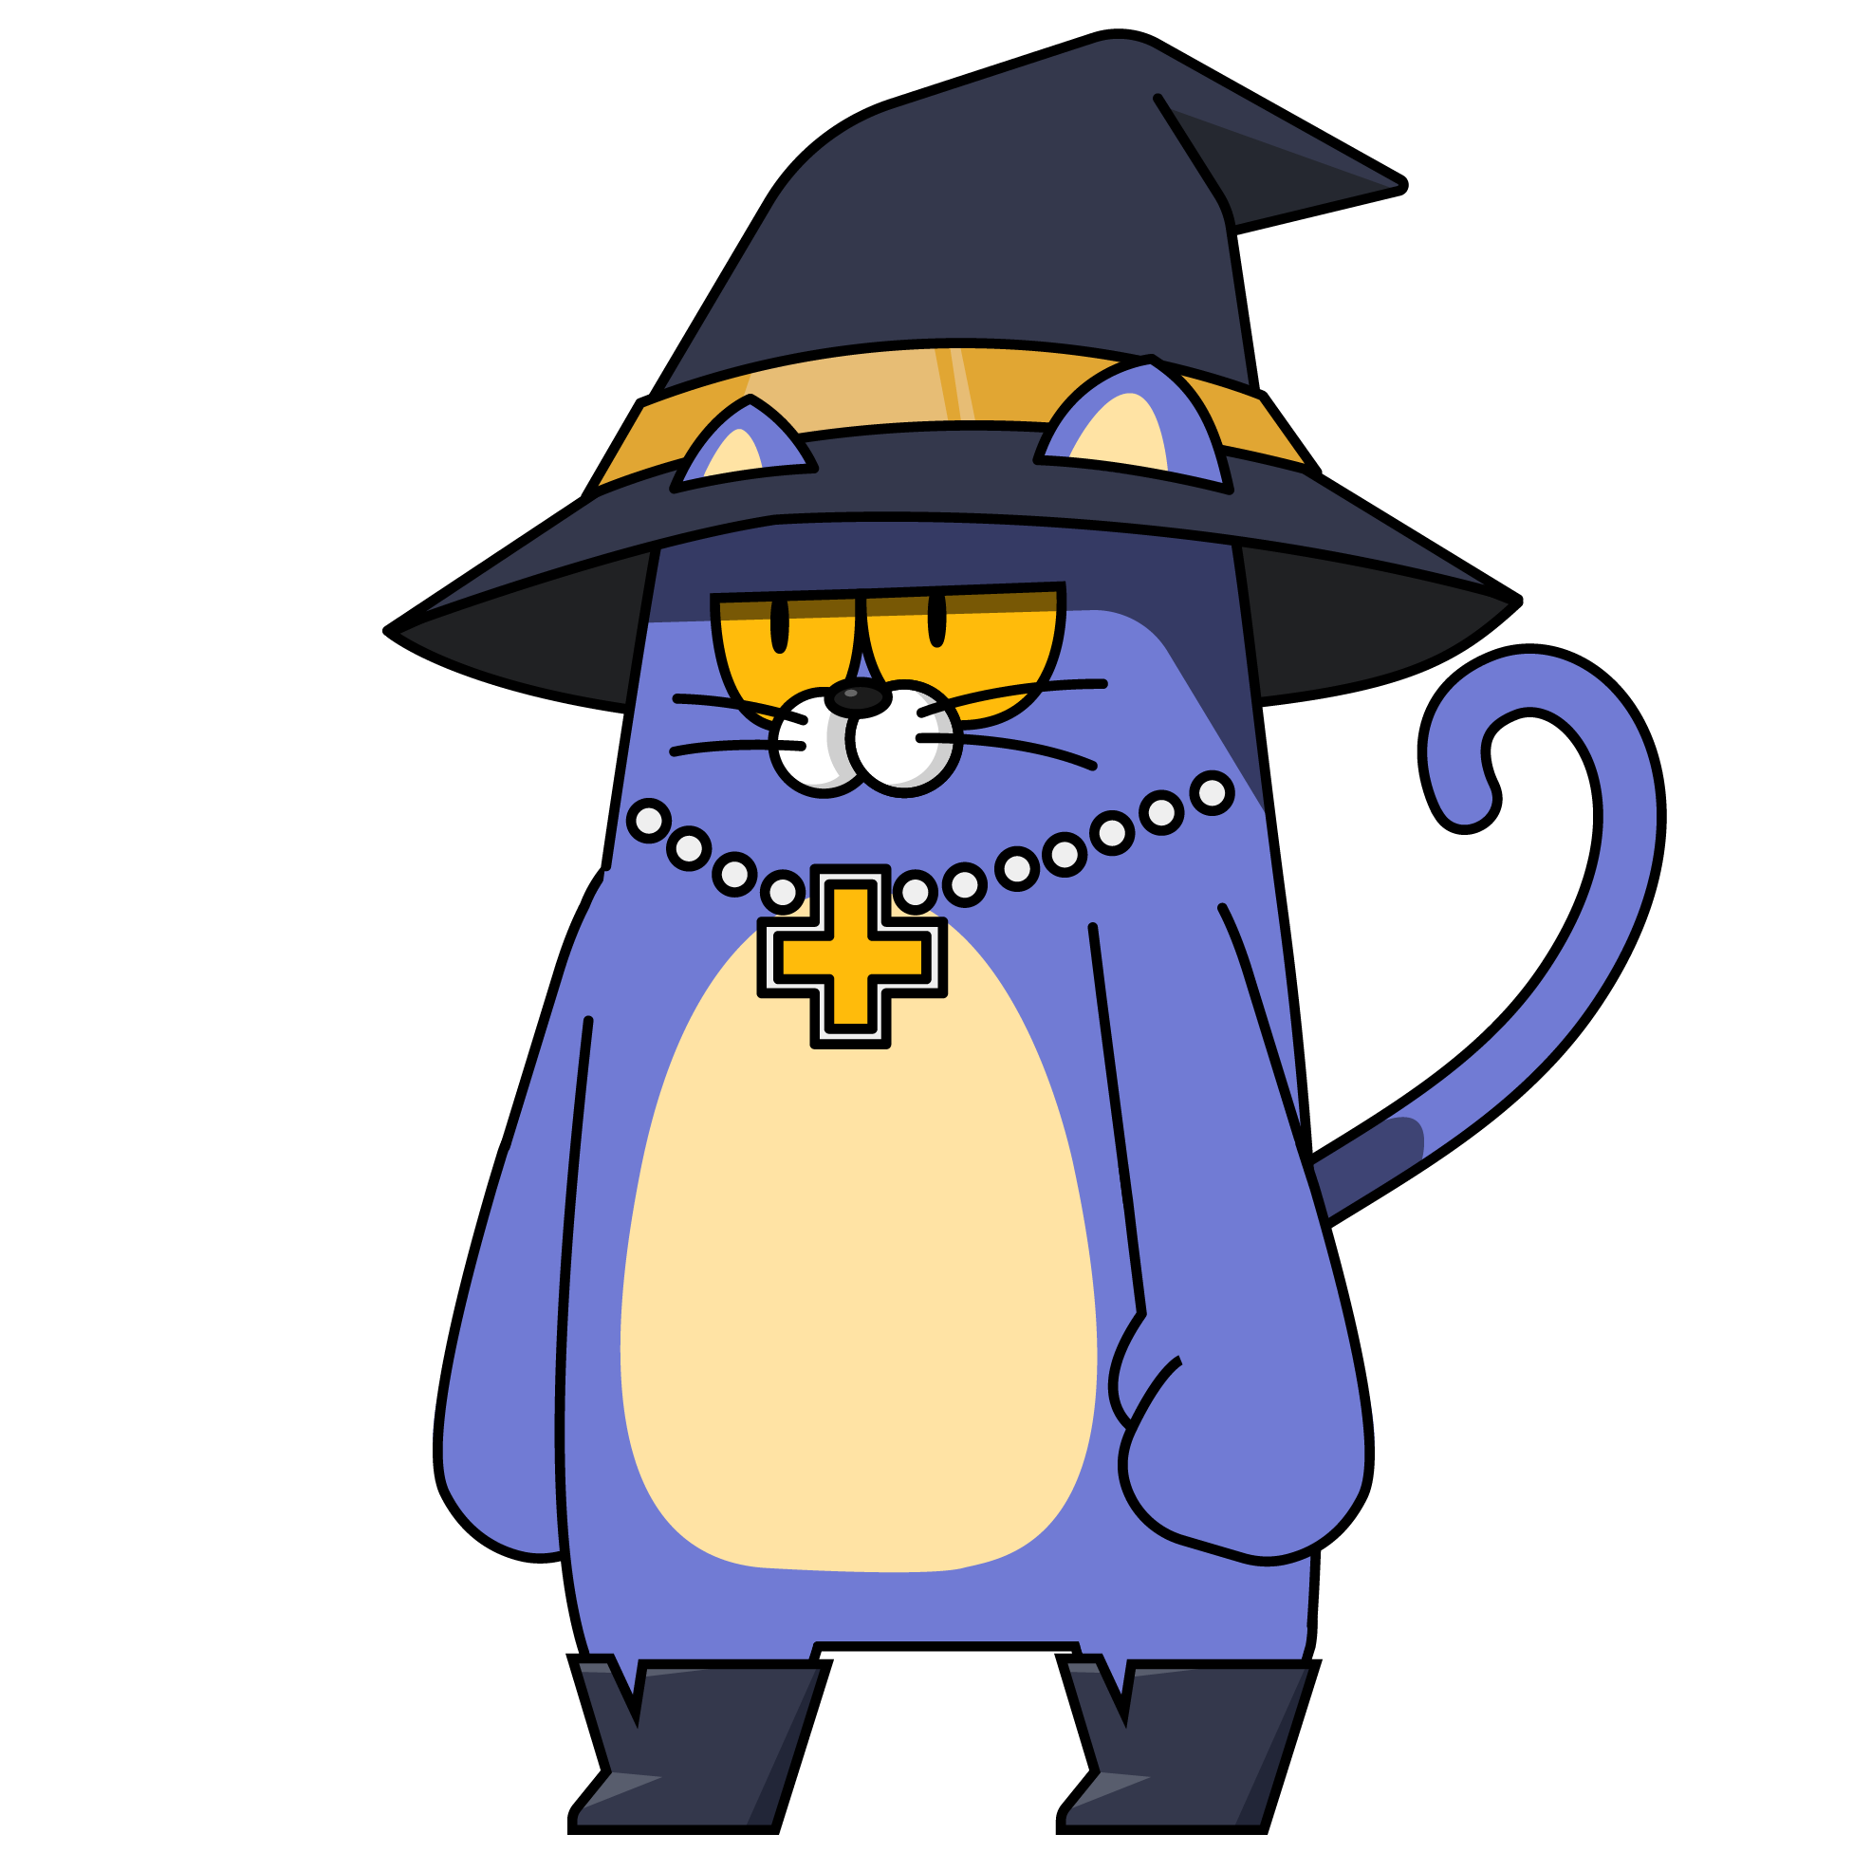
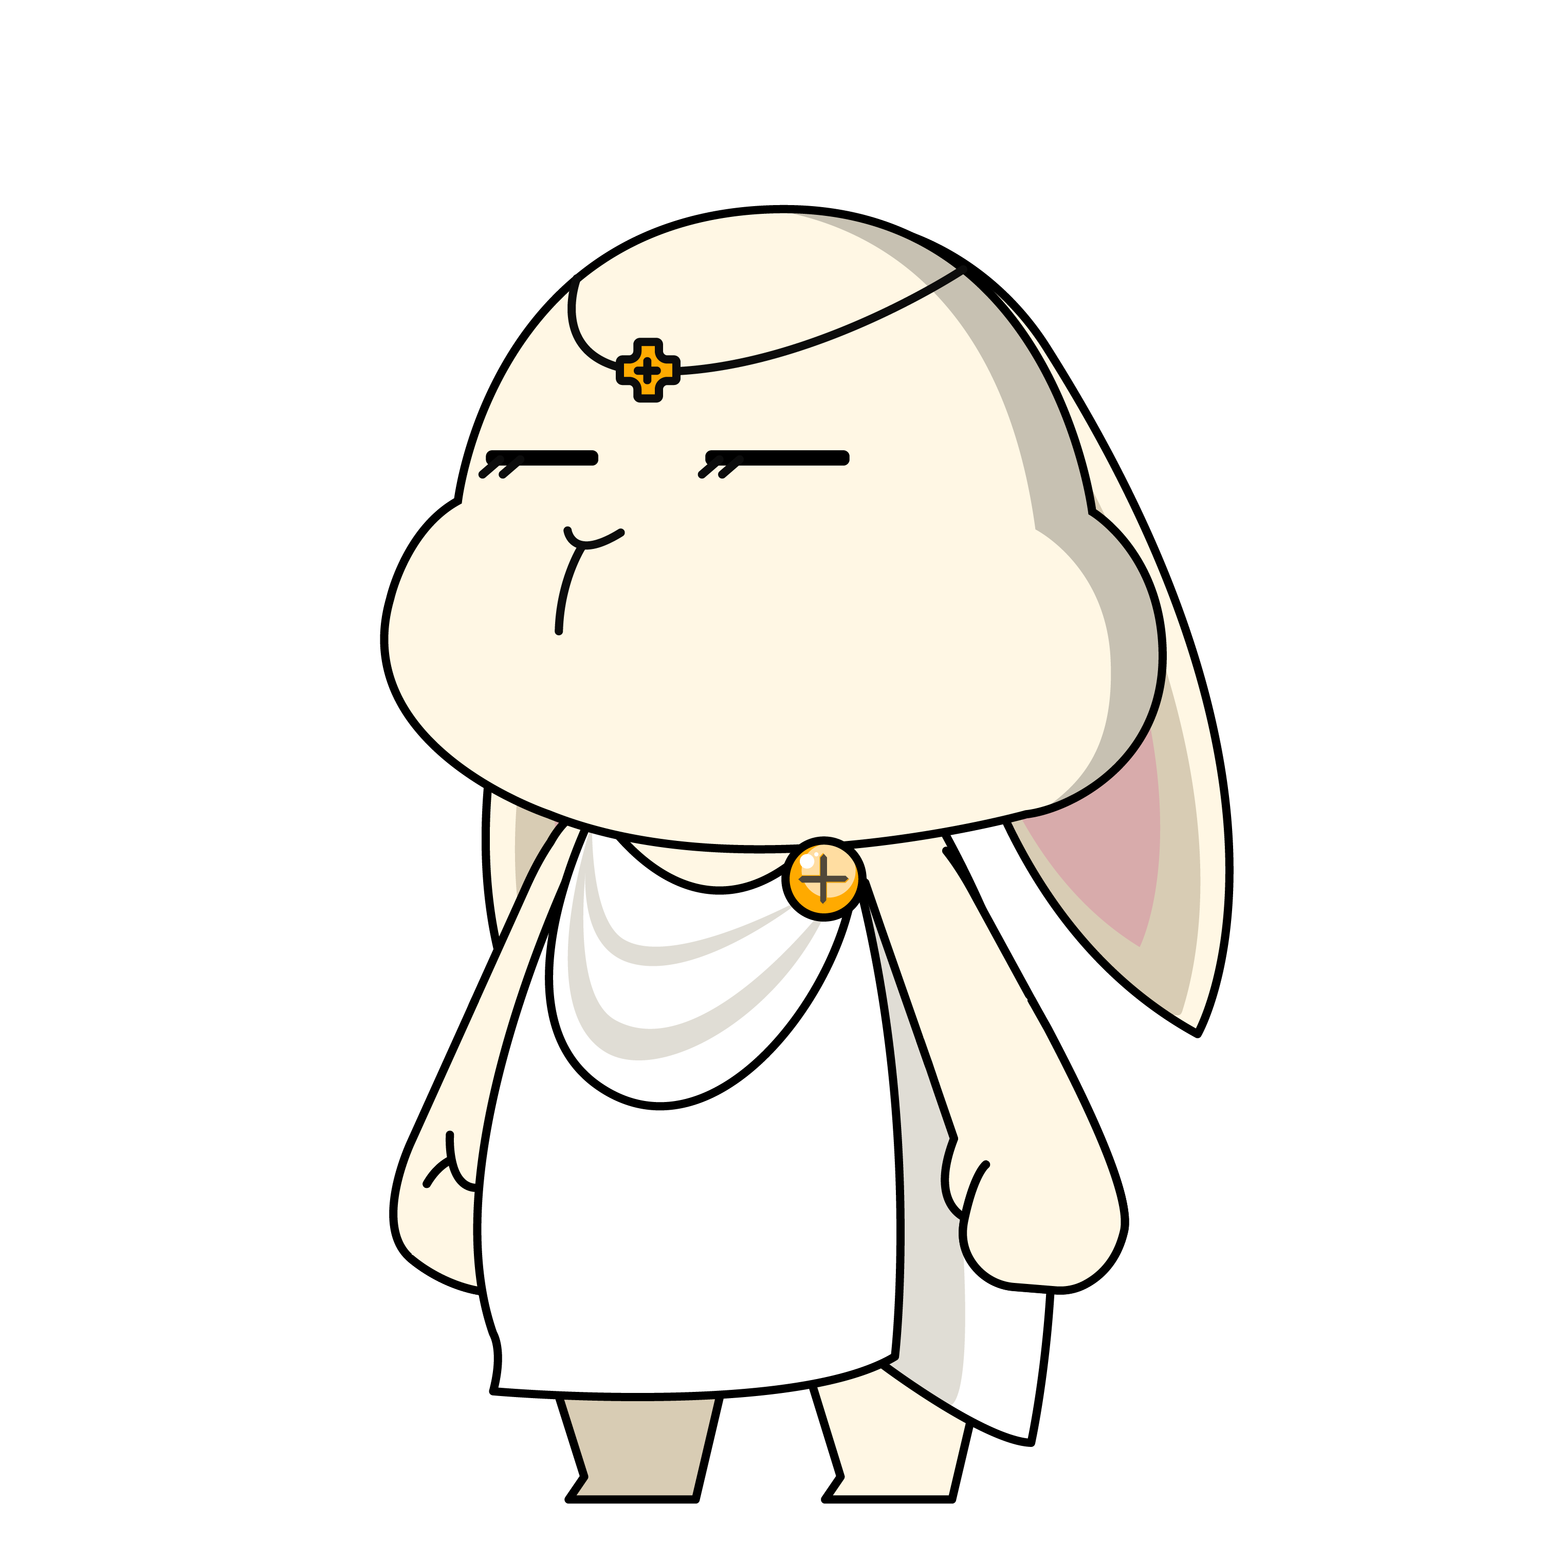
기획 의도
다양한 유닛
귀여운 디자인의 유닛들
10가지에 이르는 유닛을 활용하여 게임 플레이
각 유닛마다 다른 특성을 활용하는 재미

Slide 9

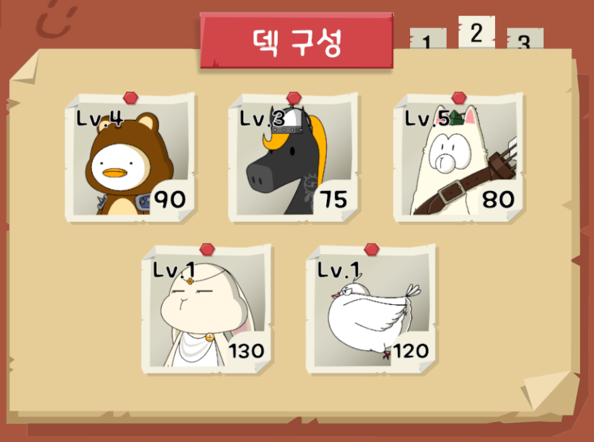
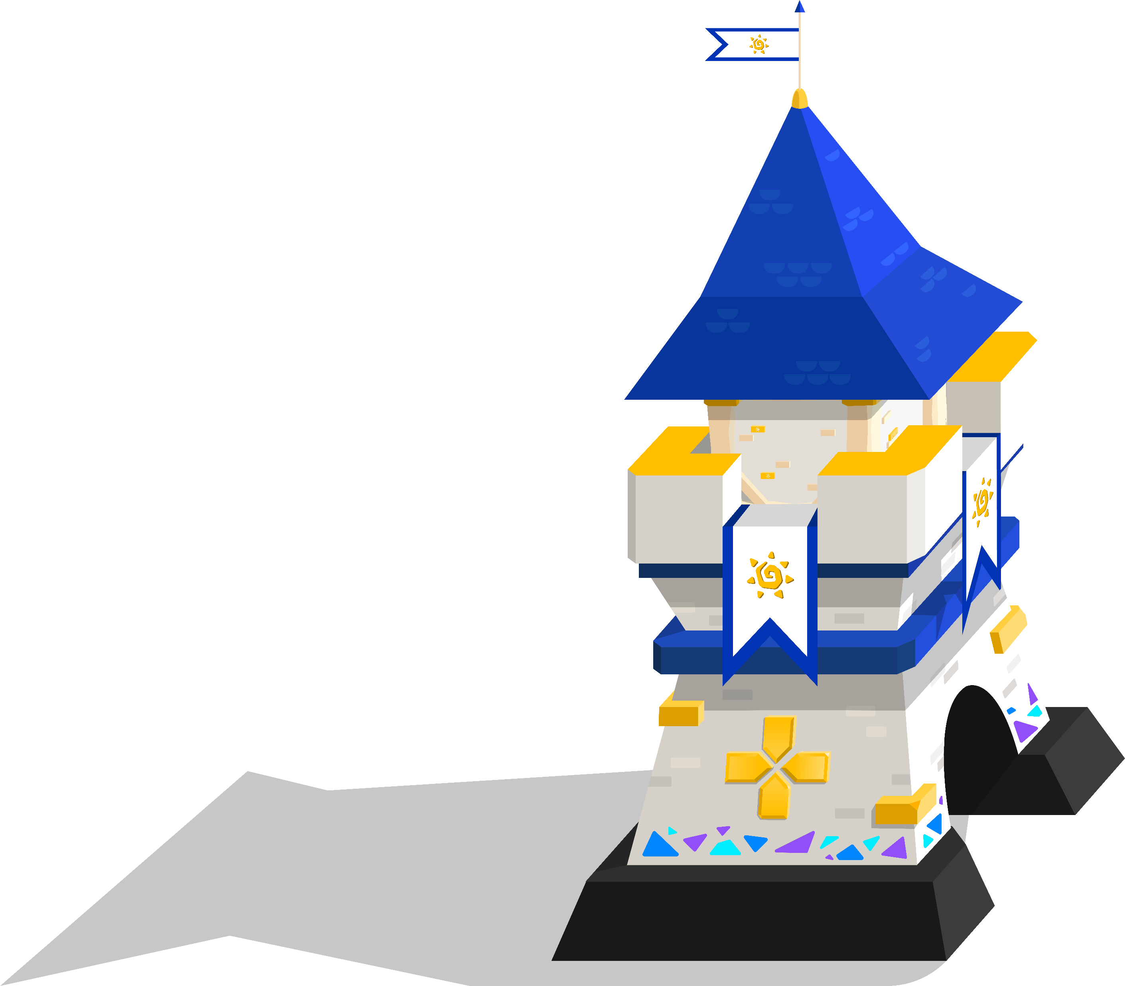

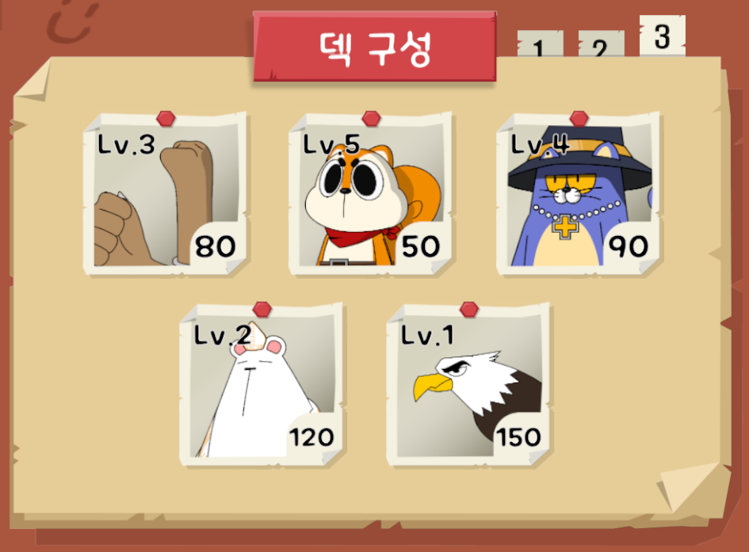
기획 의도
문제를 풀며 강해지는 성
다채로운 덱 구성
각 왕국의 특징을 보여주는 본진 그림
업그레이드에 따른 다양한 디자인
사용자가 직접 덱을 구성하는 재미
유닛의 다양한 특성을 고려하여 커스텀

Slide 10
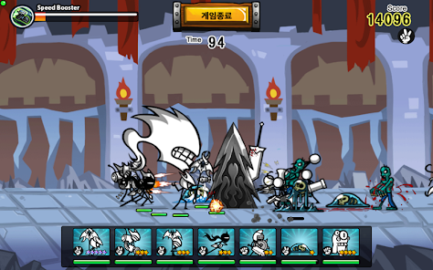
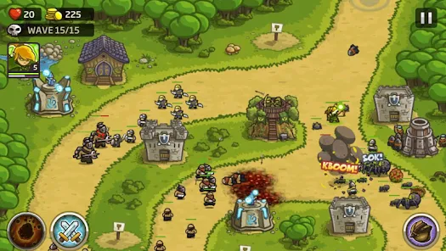
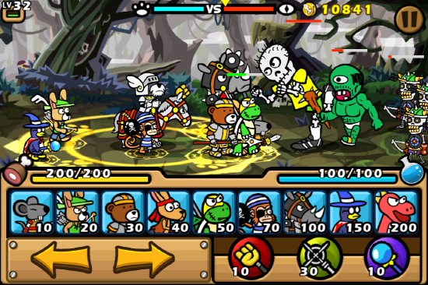
레퍼런스
카툰워즈
킹덤러쉬
팔라독
출처: 구글 이미지

Slide 11
학습 효과
게임 시스템 이해 과정에서 발생하는 수학에 대한 관심 증가
유닛의 비용 및 능력치에 대한 분석을 통해 최적의 덱 구성
보유 매쓰코인과 유닛 소환이 가능한지 판단하는 과정에서 수학적 사고력 증진
유닛의 데미지 및 체력 비교를 통해
어떤 유닛이 어떤 유닛을 공격할 때 누가 이기는지에 대한 분석 등
-> 게임 자체가 수학으로 가득 차 있음을 유저가 간접적으로 경험

Slide 12
학습 효과
수학 문제를 해결해 재화 수급
수학 문제 풀이의 중요 포인트
- 빠른 계산
- 적이 끊임없이 등장해 신속한 재화 수급 요구
- 정확한 계산
- 한 문제를 여러 번 틀리면 획득하는 재화 감소

Slide 13
학습 효과
-서술형 문제 존재
단답형 문제는 플레이어가 무작위로 정답을 고를 수 있다는 문제가 존재함
이를 해결하기 위해 서술형 문제 배치 - 더 높은 보상 제공
-고릴라 등장함
플레이어가 문제를 계속해서 무작위로 풀어 문제를 다수 틀릴 경우 특수 유닛 등장
강한 공격력과 체력을 가진 캐릭터를 등장시켜 위기감 조성
-> 플레이어가 문제를 정확하고 빠르게 풀도록 유도 - 게임 시스템으로 학습 효과 유도

Slide 14
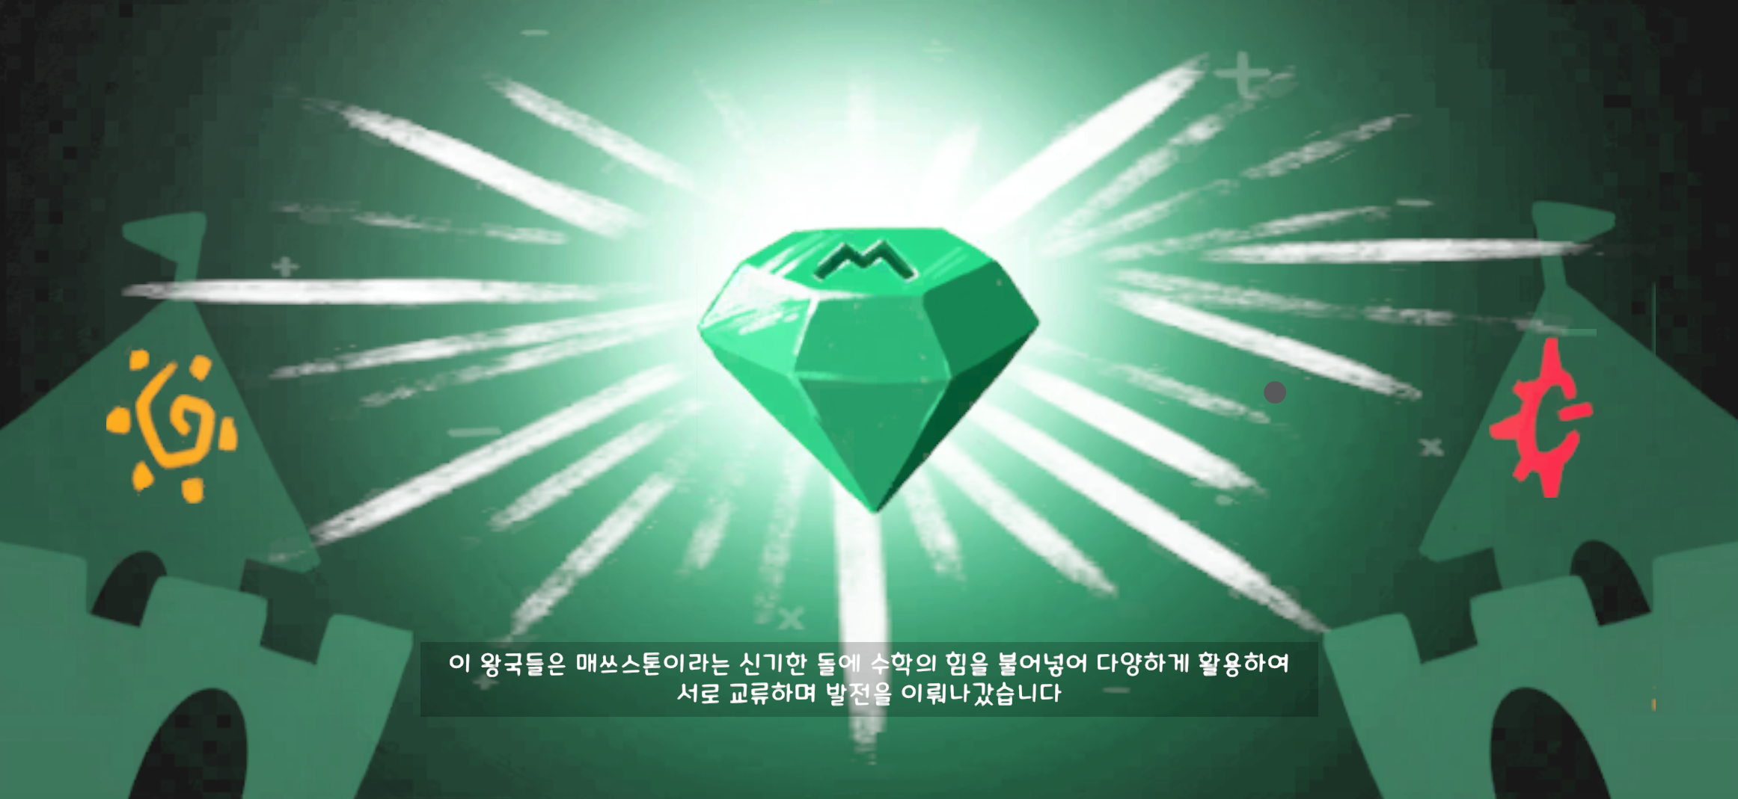
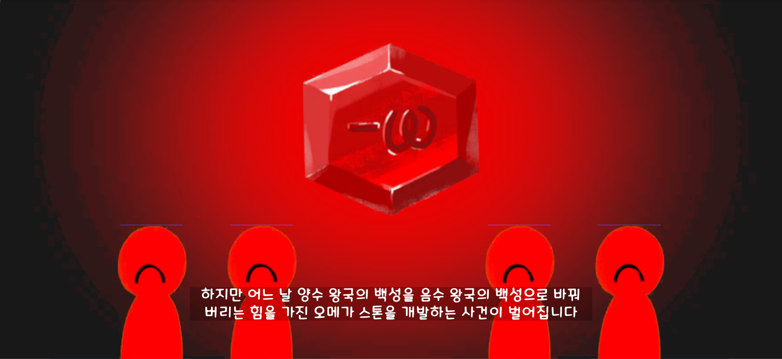
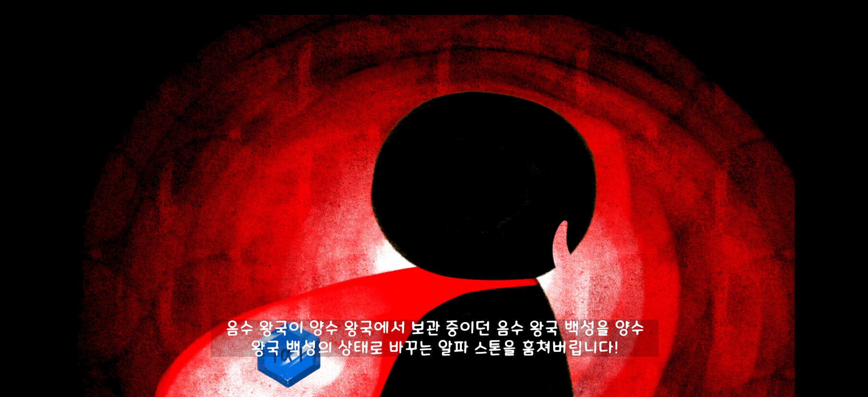
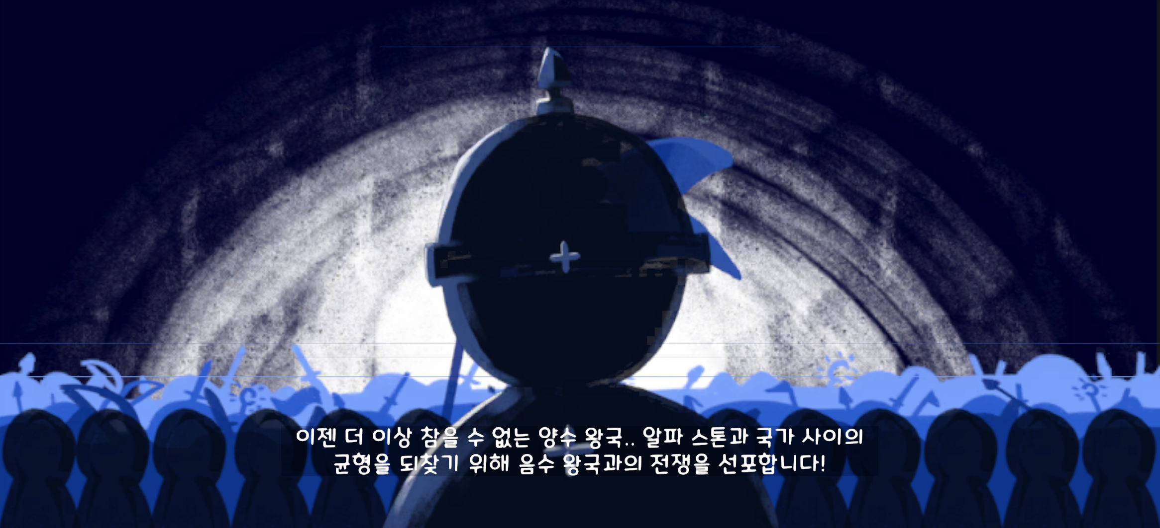
게임 내 기능
튜토리얼
스토리 초반부 설명

Slide 15
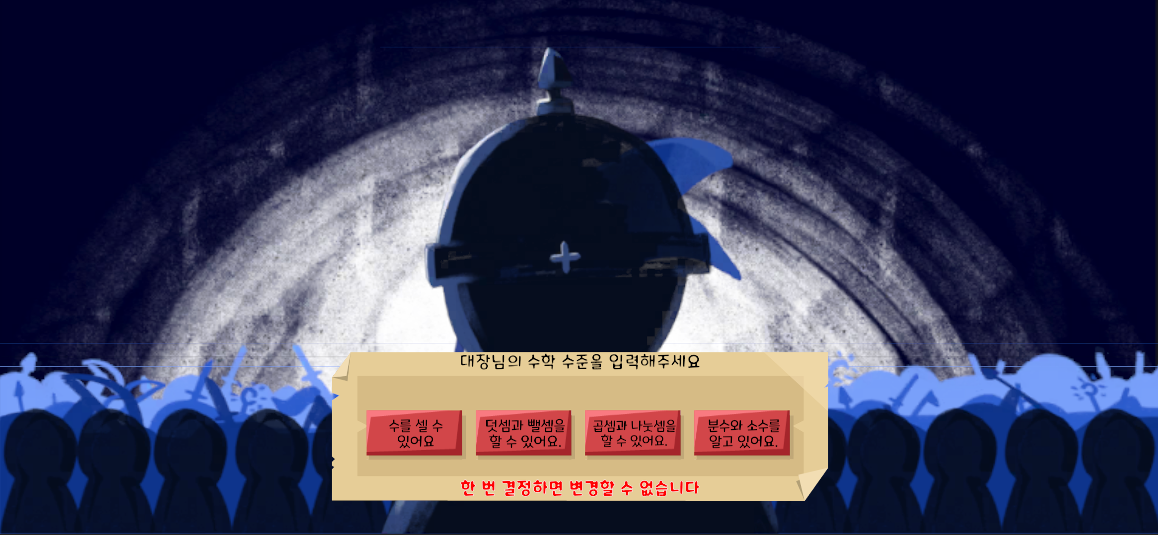
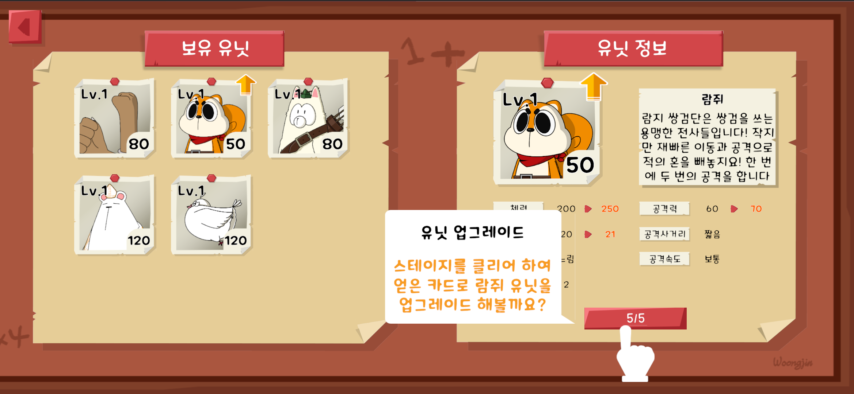
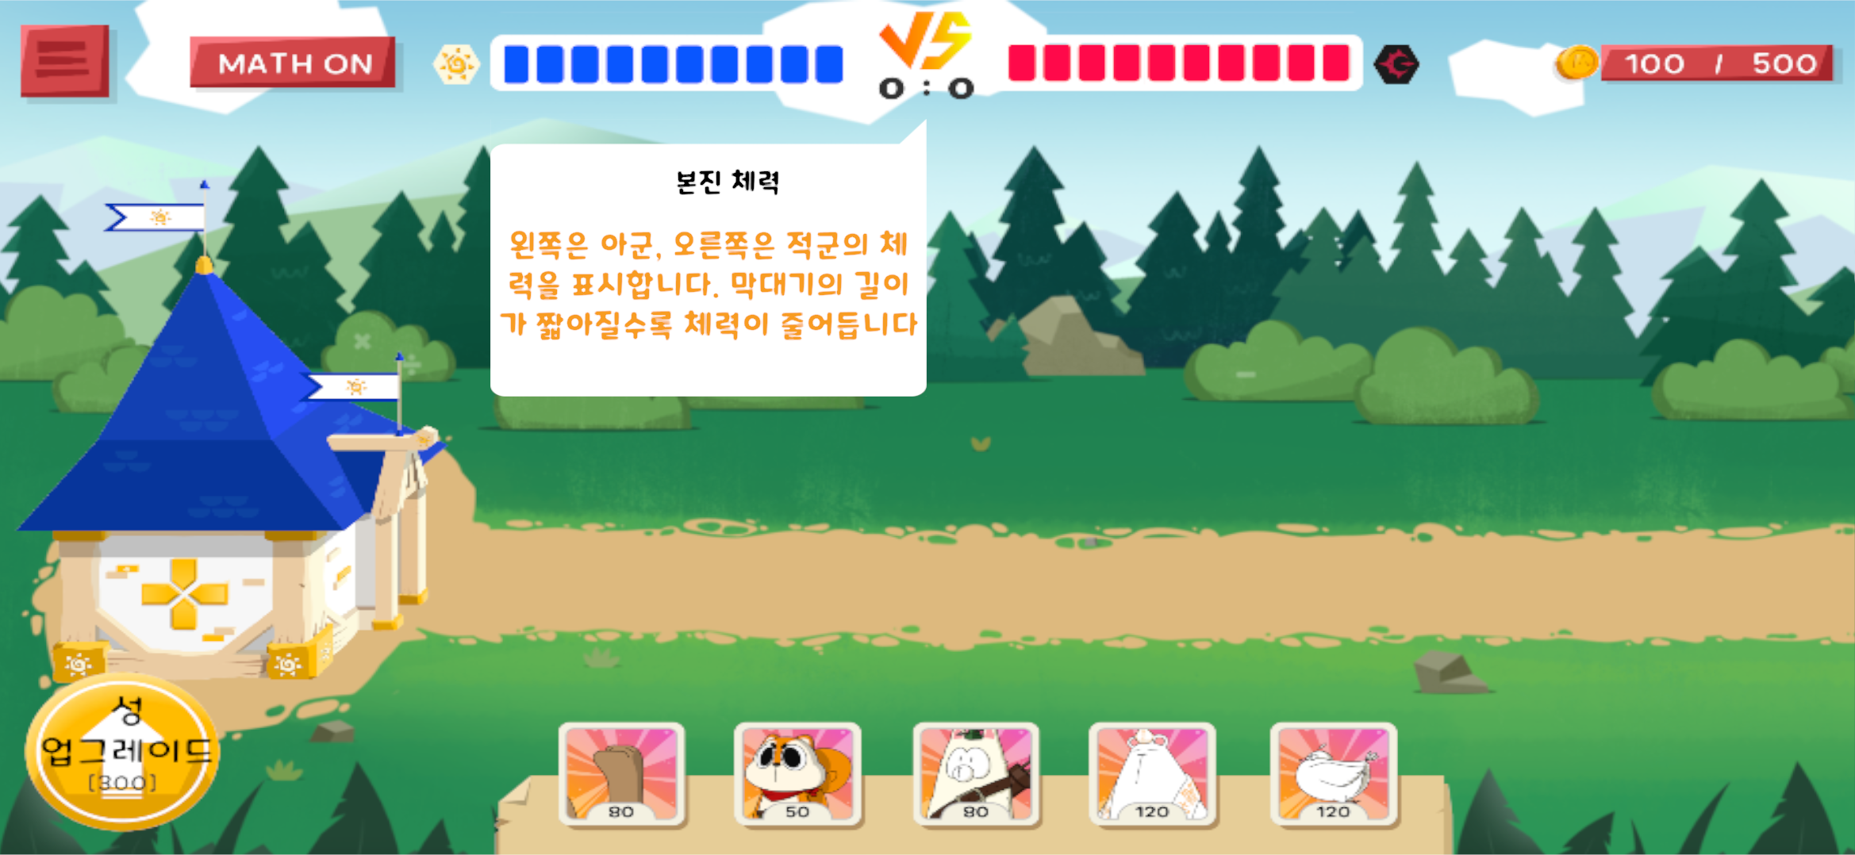
게임 내 기능
튜토리얼
대상 플레이어를 고려하여 쉽게 게임을 따라할 수 있도록 하나하나 설명
직관적 버튼 배치와 쉬운 언어를 사용하여 낮은 연령대도 쉽게 익힐 수 있도록 함
튜토리얼에서 사용자의 난이도 선택 확정 - 스테이지 진행 마다 물어보는 불편함 제거

Slide 16
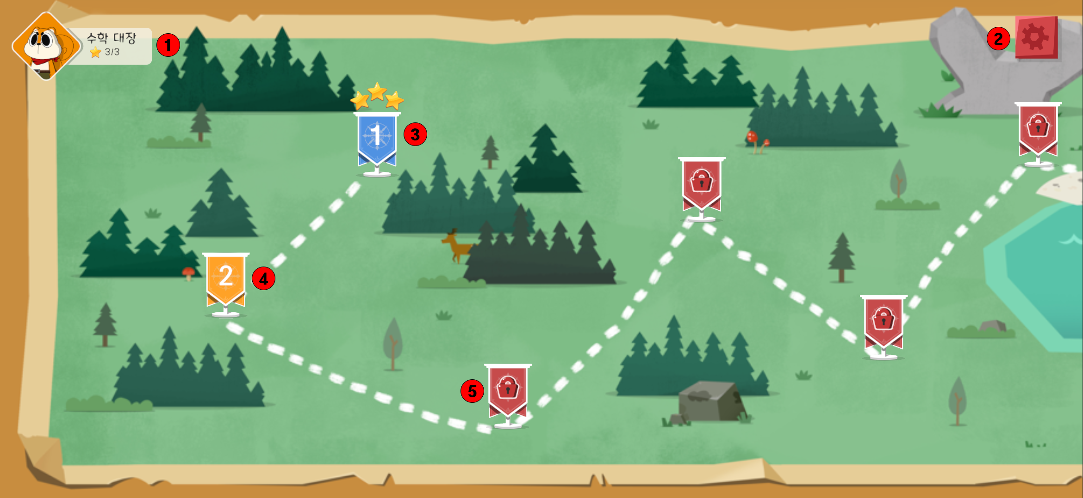
게임 내 기능
스테이지
스테이지는 총 12개로 구성되어 있으며,
스테이지가 진행될 수록 강한 적이 등장합니다.
① 유저 프로필 창
② 게임 설정 버튼
③ 클리어한 스테이지
④ 클리어하지 않은 스테이지
⑤ 해금되지 않은 스테이지

Slide 17
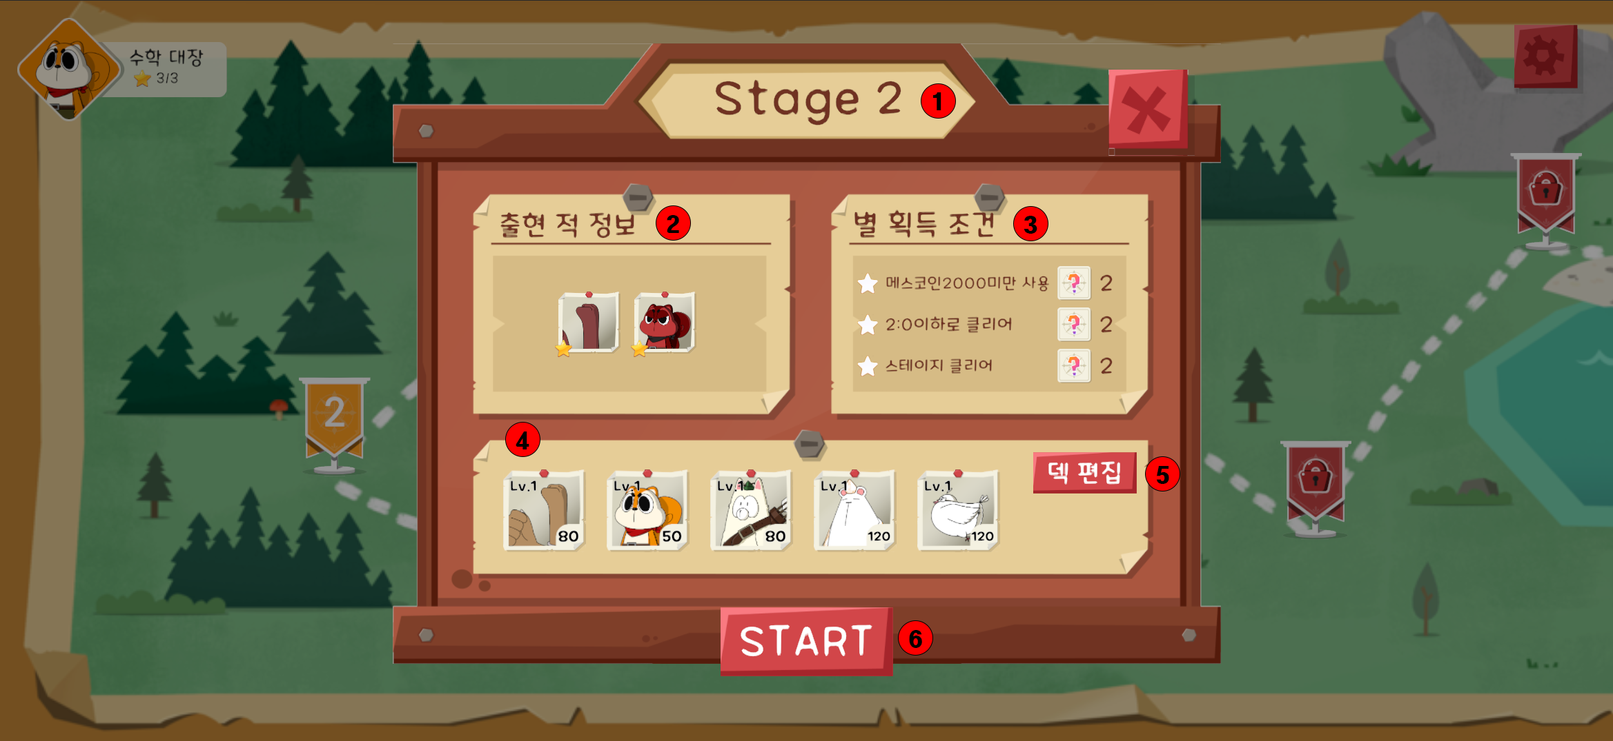
게임 내 기능
스테이지
스테이지 깃발을 터치하면 해당 스테이지에 대한정보를 보여줍니다.
출현 적 정보 칸에는 해당 스테이지에 어떤 적이 등장하는지,
적의 레벨이 어느 정도인지를 보여줍니다.
별 획득 조건 칸에는 해당 스테이지에서 별을 받기 위한 조건과
별을 획득했을 때 받을 수 있는 보상을 보여줍니다.
하단에는 현재 선택된 유저의 덱 목록을 보여줍니다.
덱을 다르게 구성하고 싶다면 덱 편집 버튼을 눌러
덱 편집 창으로 이동할 수 있습니다.
① 유저 프로필 창
② 게임 설정 버튼
③ 클리어한 스테이지
④ 클리어하지 않은 스테이지
⑤ 해금되지 않은 스테이지

Slide 18
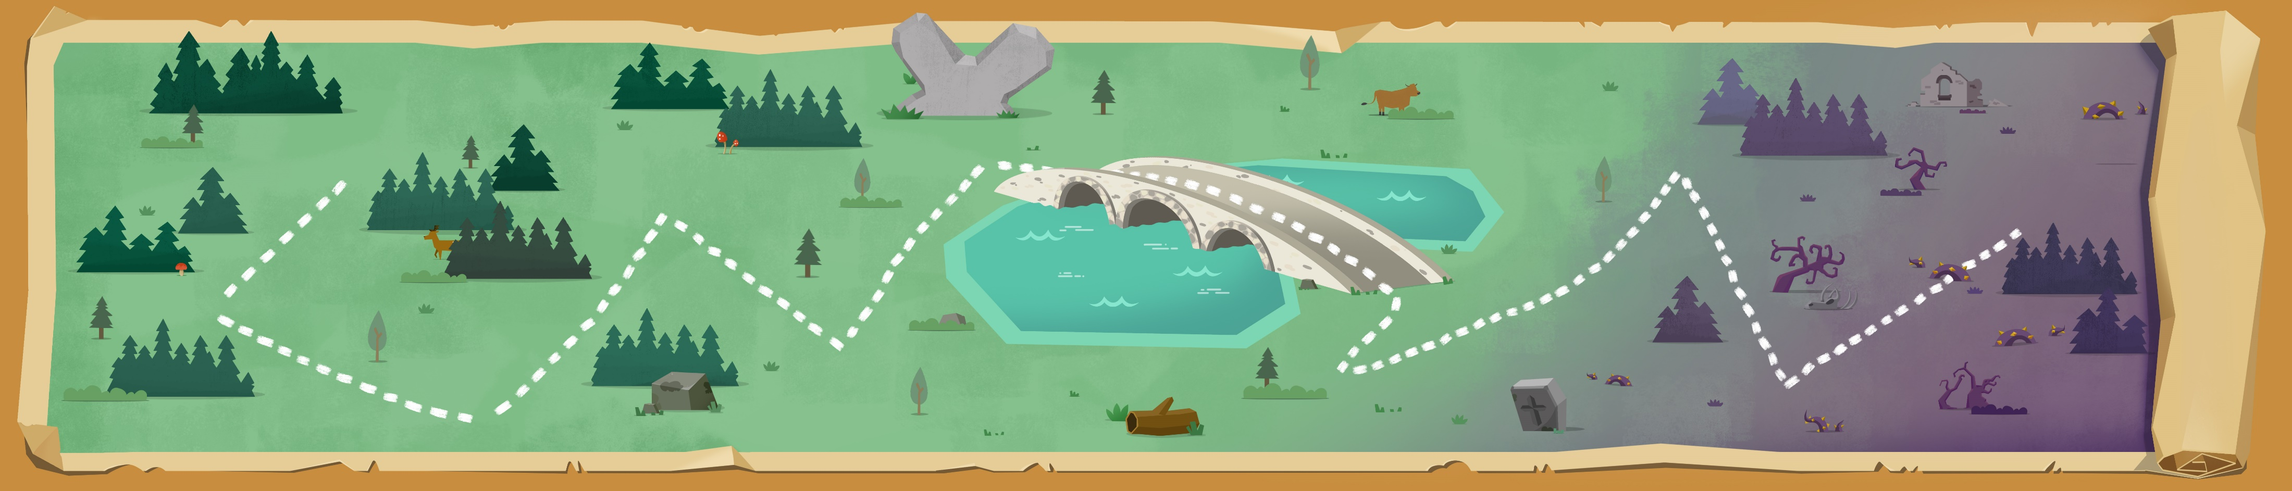

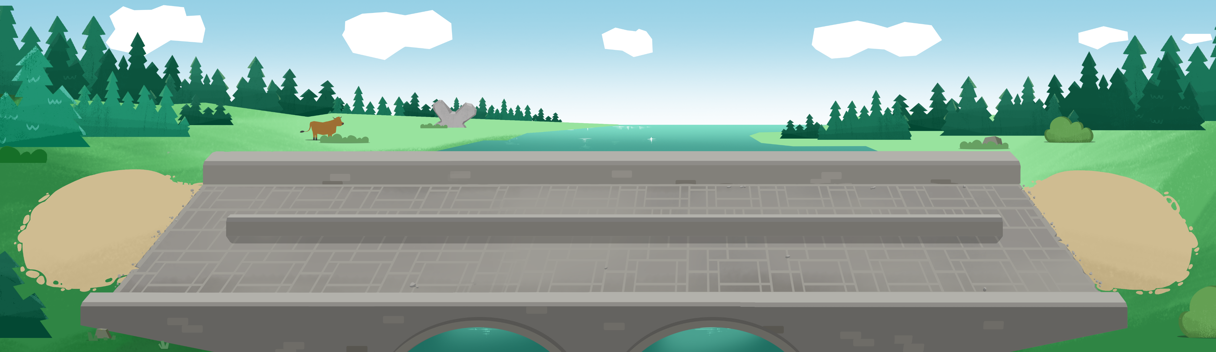
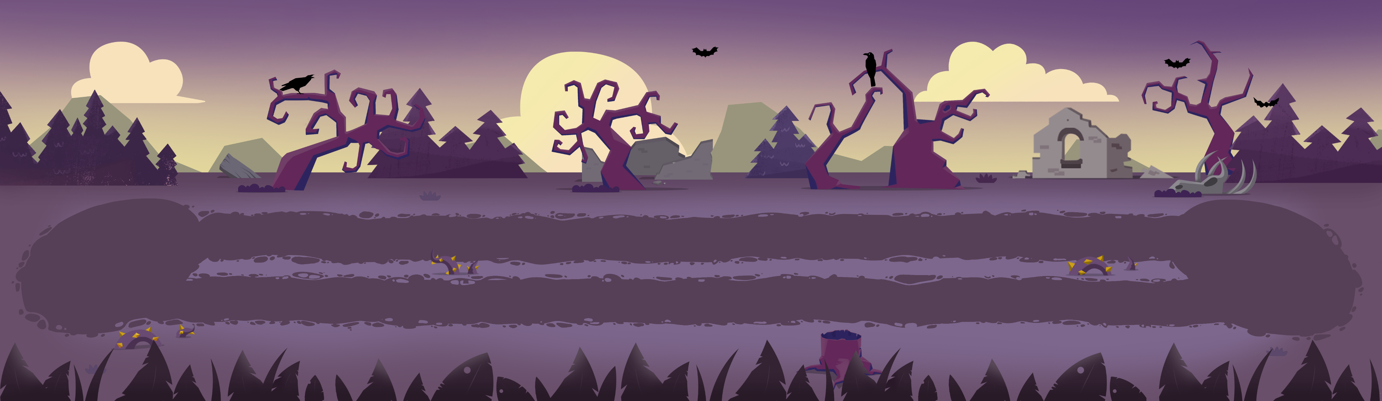
게임 내 기능
스테이지
각각의 스테이지는 알파 스톤을 찾기 위한 여정에 따라
배경 사진이 달라지도록 하여 유저가 게임에 몰입할 수 있도록 함
스테이지 후반부에 어둡게 설정하여더욱 어려운 스테이지가 펼쳐짐을 간접적으로 알 수 있게 디자인함

Slide 19
게임 내 기능
스테이지
스테이지 깃발을 터치하면 해당 스테이지에 대한정보를 보여줍니다.
출현 적 정보 칸에는 해당 스테이지에 어떤 적이 등장하는지,
적의 레벨이 어느 정도인지를 보여줍니다.
별 획득 조건 칸에는 해당 스테이지에서 별을 받기 위한 조건과
별을 획득했을 때 받을 수 있는 보상을 보여줍니다.
하단에는 현재 선택된 유저의 덱 목록을 보여줍니다.
덱을 다르게 구성하고 싶다면 덱 편집 버튼을 눌러
덱 편집 창으로 이동할 수 있습니다.
① 유저 프로필 창
② 게임 설정 버튼
③ 클리어한 스테이지
④ 클리어하지 않은 스테이지
⑤ 해금되지 않은 스테이지

Slide 22


